Slide 1
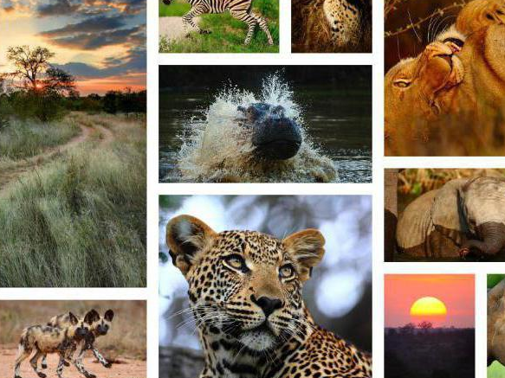
Živé (biotické) zložky prostredia
Tvoria ich živé organizmy a ich vzájomné vzťahy.

Slide 2
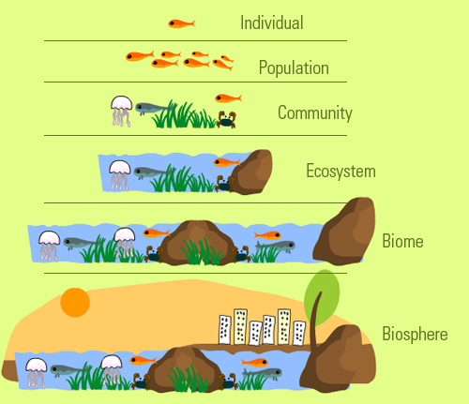
Jedinec
Populácia
Spoločenstvo
Ekosystém
Bióm
Biosféra

Slide 3
celý priestor Zeme, na ktorom žijú organizmy
Biosféra
Ekosystém
Spoločenstvo rastlín a živočíchov
Populácia
Jedinec
Bióm
súbor ekosystémov s rovnakým podnebím
základná ucelená jednotka prírody
súbor všetkých organizmov, ktoré
žijú v spoločnom priestore v tom istom čase
skupina jedincov rovnakého druhu, ktoré žijú na rovnakom mieste v rovnakom čase
základná jednotka populácie

Slide 4
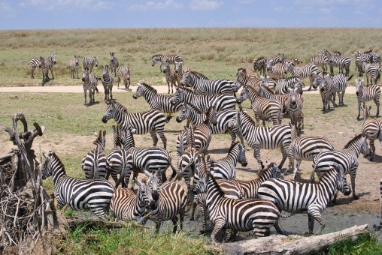
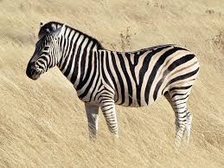
Populácia
Skupina jedincov rovnakého druhu, ktoré žijú na rovnakom mieste v rovnakom čase.
Základná jednotka populácie je JEDINEC.

Slide 5
Vlastnosti populácie
Rast
Veková štruktúra
Hustota

Slide 6
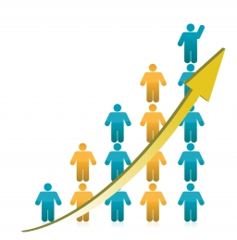
Rast populácie
Populácia rastie, ak majú jedince dostatok potravy, priestoru a vhodné podmienky.

Slide 7
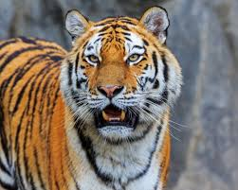
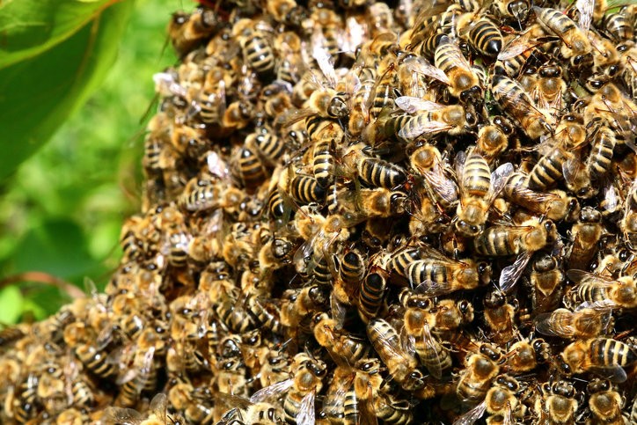
Čo môže ovplyvniť kolísanie hustoty populácie komárov počas roka?
Hustota populácie
Je to počet jedincov na určitej ploche (napr. počet zajacov na 1 km²).
malá hustota
veľká hustota

Slide 8
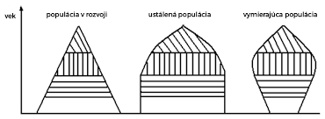
Veková štruktúra populácie
Pomerné zastúpenie jedincov z rôznych vekových skupín (mladé, dospelé, staré a odumierajúce jedince).
populácia
v rozvoji
ustálená
populácia
vymierajúca
populácia
vek jedincov
staré jedince
dospelé jedince,
ktoré sa rozmnožujú
mladé jedince
počet jedincov v určitej vekovej skupine

Slide 9
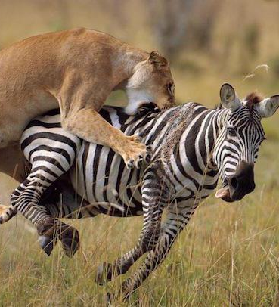
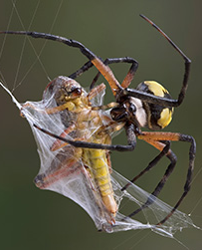
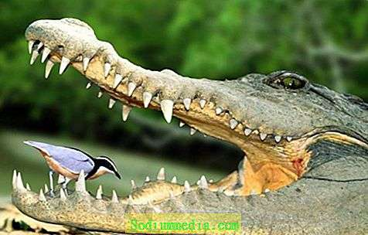
Medzidruhové vzťahy organizmov

Slide 10
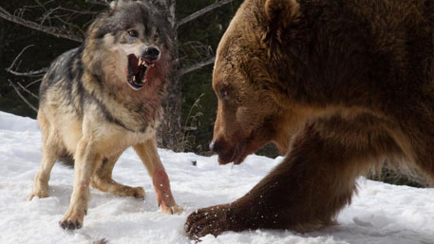
Záporné vzťahy
Konkurencia
- 2 druhy živočíchov medzi sebou súperia (o živiny, vodu, priestor,...)

Slide 11
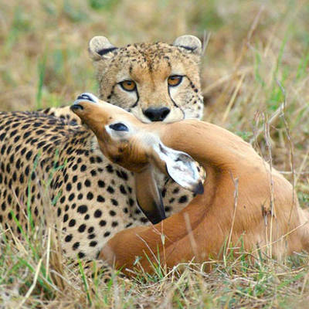
Predácia
- predátor (dravec) sa živí korisťou

Slide 12
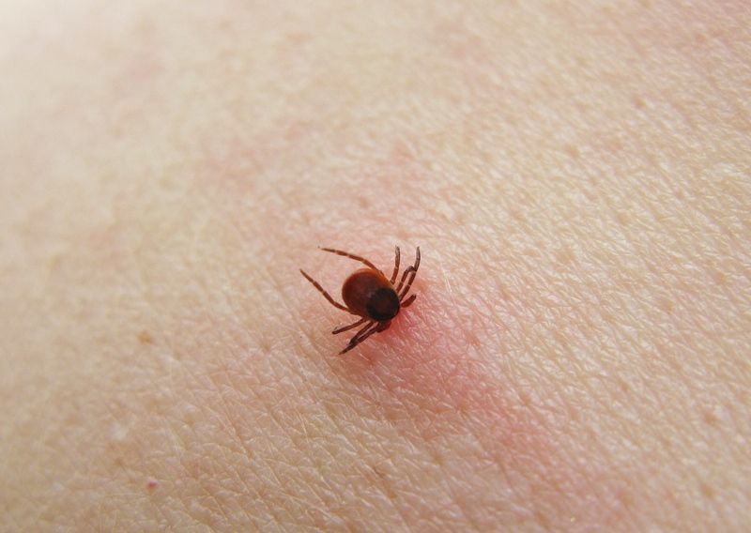
Parazitizmus
- parazit sa živí telovými tekutinami alebo tkanivom hostiteľa, ale nespôsobuje jeho uhynutie

Slide 13
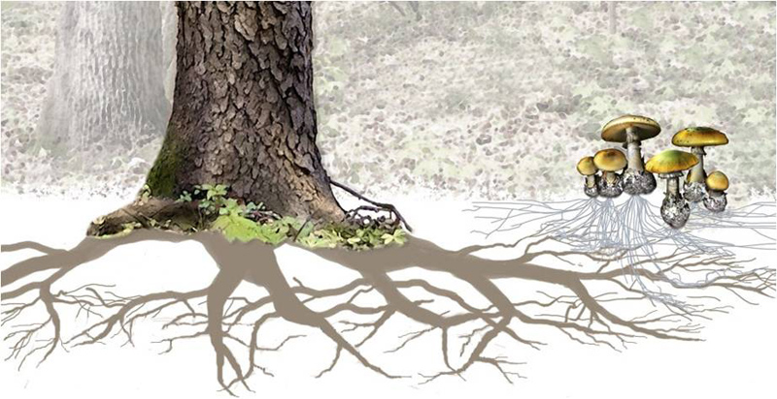
Kladné vzťahy
Symbióza
- trvalé spolužitie organizmov, pričom výhody majú obaja
mykoríza – symbióza húb s koreňmi stromov

Slide 14
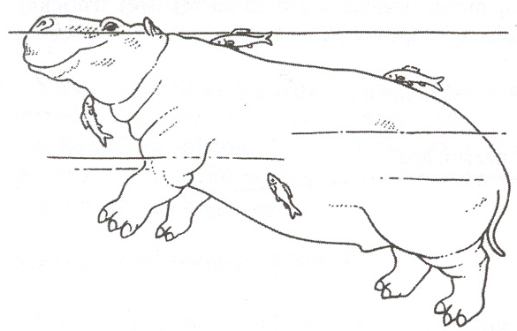
Mutualizmus
- dočasné spolužitie, prospech majú obaja
mutualizmus medzi hrochom obojživelným a jeho očistnými rybami Labeo velifer

Slide 15
Urči o aký medzidruhový vzťah organizmov ide ...

Slide 16
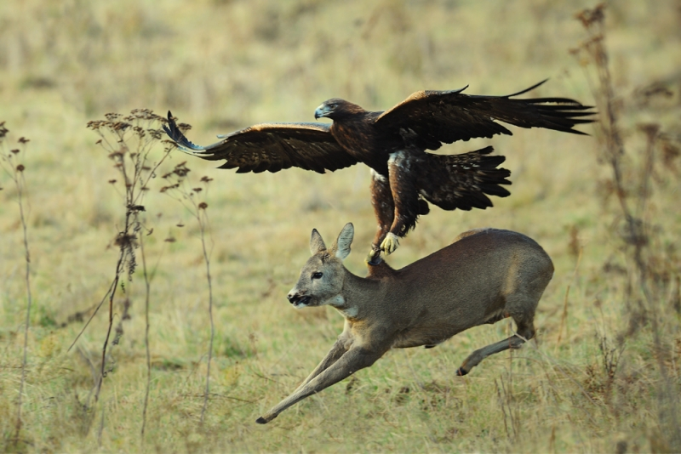

Slide 17
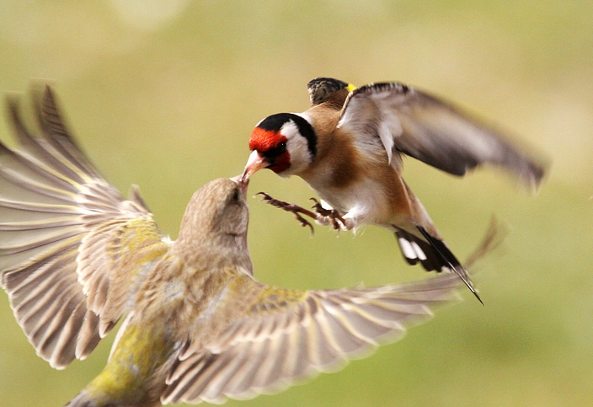

Slide 18
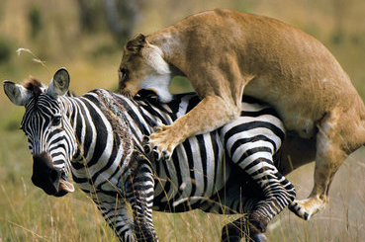

Slide 19
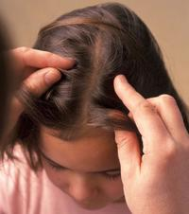
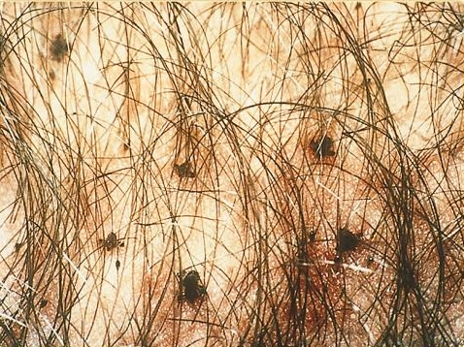

Slide 20
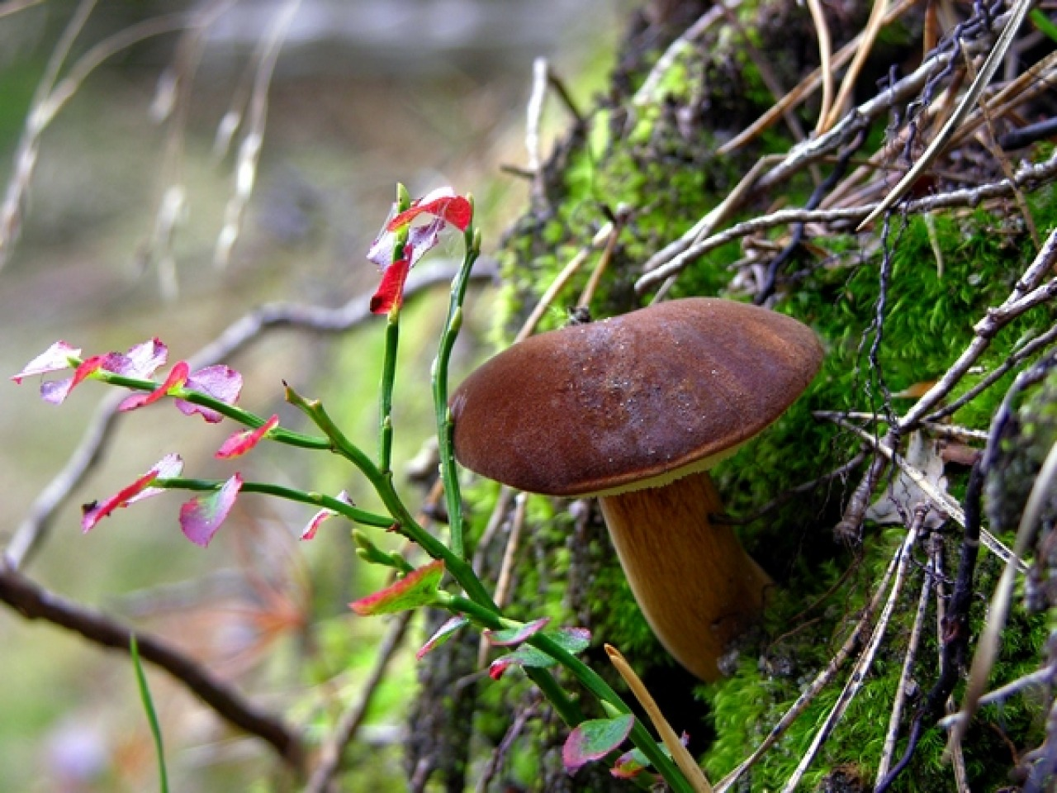

Slide 21
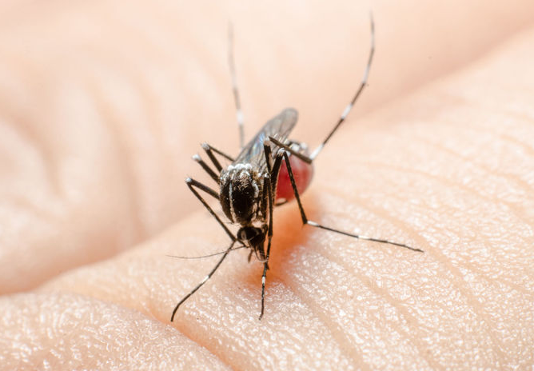

Slide 22
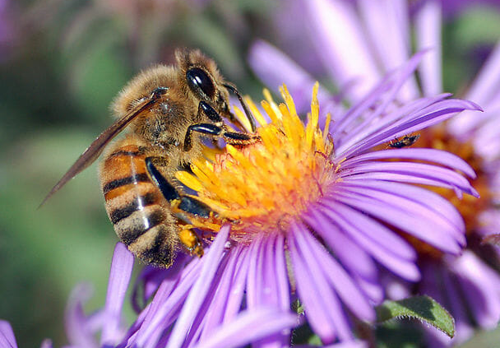

Slide 23
